Slide 1
Тема урока:
Повторение.
Орфограммы в приставках и в корнях слов.

Slide 2
Цель:
Формировать убеждение, что орфография связана со всеми разделами науки о языке, умение группировать слова с изученными орфограммами.
Задачи:
-Знать условия выбора изученных орфограмм;
-Уметь вести самостоятельный поиск информации, формировать навыки познавательной деятельности.

Slide 3
Повторим и уточним наши знания по теме
« Человек, прислушивающийся к значимости в слове корня.., приставки, заинтересовывается строением языка, положением слова в речи, предложении… Про такого человека говорят, что он знает язык до корня».

Slide 4
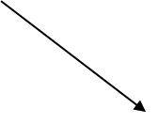
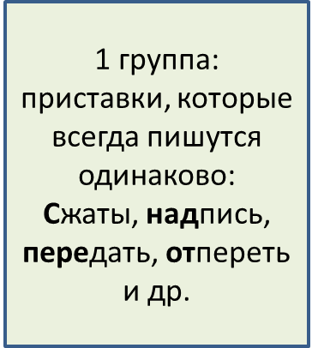
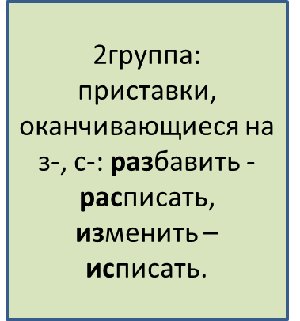
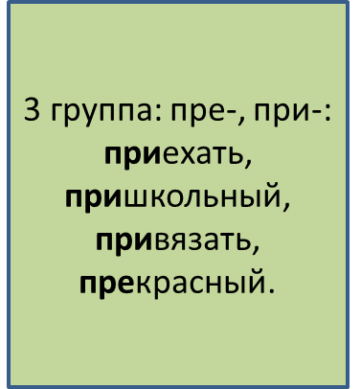
Правописание гласных и согласных в приставках №10
Группы приставок

Slide 5
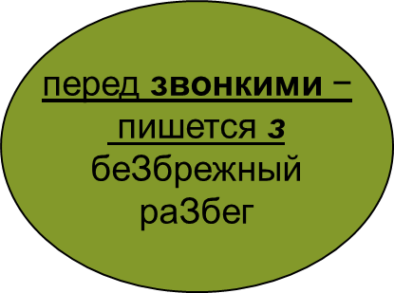
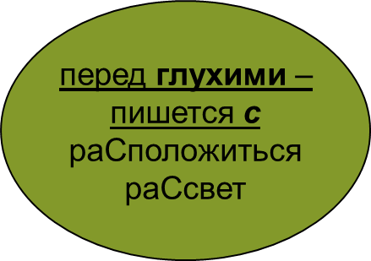
Перед звонкими согласными пишется З Перед глухими согласными пишется – С.

Slide 6
Чередующие гласные в корне слова
Зависят от суффикса А Орфограмма №12 | Зависят от последующей согласной Орфограмма №13 | Зависят от суффикса А Орфограмма №24
а//о Лаг А – лож (нет суффикса а) полОжить, полАгать исключение: полог | раст (ращ) -рос растение, росли исключение: Ростов, росток, отрасль, подросток, Ростислав, ростовщик | и//е Бир А – бер (нет суффикса а ) Пир А – пер (запирать)

Slide 7
Буквы О--Ё после шипящих в корне
В КОРНЕ | В корне
№14.всегда Ё | Исключение:
шЁлк, жЁлтый, шЁпот, дешЁвый №15.Буквы –И-Ы после Ц (циркуль), Ы – Цыган на цыпочках цыкнул цыплёнку: Цыц!» | капюшОн, шов, крыжОвник, шОрох, шОрты, изжОга, обжОра, шОк, прожОрливый, шОмпол, чащОба, трущОба, трещОтка, чОкнутый и др.
.

Slide 8
Утверждение. Да или нет?
1. Чтобы не ошибиться в написании проверяемой гласной в
корне слова, нужно подобрать проверочное слово?
2.Чтобы проверить непроизносимую согласную, то не нужно подбирать проверочное слово?
3.Гласные и согласные в приставках пишутся независимо от произношения?
4. В приставках на –з-с- перед звонкими пишется-С-, перед глухими –З?
5. В корне-лАг_лОж в безударном положении пишется –А, буква-О-, если за корнем нет суффикса-А?
6.После шипящих в корне слова пишется –Ё?

Slide 9
Проверьте и оцените себя
1.-да
2.-нет
3.-да
4.-нет
5.-да
6.да

Slide 10
Оцените свою работу
Нет ошибок – «5»
1 ошибка – «4»
2-3 ошибки – «3»
Более 3-х ошибок – «2»

Slide 11
Тренировочные упражнения
Решите тест
Повторение. Орфограммы в приставках и в корнях слов.
1.В каком ряду во всех словах пропущена буква А?
1).препод…вать, пол…гается, упр…щать
2).предст…влять, предназн…чение, дек…рация
3).д…роженька, ф…нтазия, л…боратория
4).отр…сль, уг…сать, выр…сти

Slide 12
2.Обозначьте слово с приставкой на гласную букву.
1).П…сеять рожь
2).На…тесать
3).По…пись
4).О…бросить
3. Найди слово, в котором нет непроизносимой согласной в корне
1). звёз…ная ночь
2).гиган…ский размер
3).искус…но делаешь
4).неумес…ные распросы

Slide 13
4. Выделите слово с приставкой на -з
1).Бе…голосый певец
2).Бе…численные звёзды
3).и…царапанный котом
4).бе…снежная зима
5.Отметь слово, в котором пишется И
1).Зам…реть
2).Заб…рёшь
3).Расст…лать
4).Бл…стит

Slide 14
Итак, по какой теме работали?
Какова была наша цель?
Выполнили ли вы ваши задачи на уроке?

Slide 15
Итог урока
Мне сегодня было интересно с вами работать, а вам? Поделитесь своими впечатлениями об уроке.
- Я понял (а) …
- Особенно мне понравилось …
- Мне было трудно (легко) …
- Теперь я знаю (умею)

Slide 16
Домашнее задание
Упр 718

